Slide 1
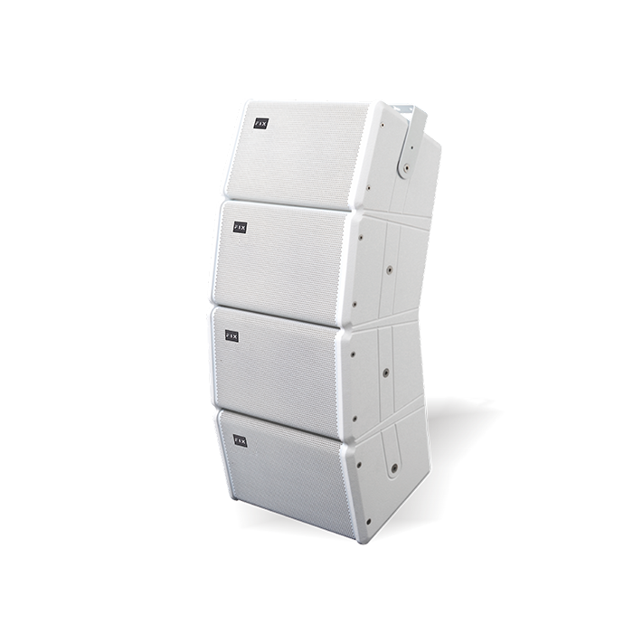
Small Line Array Speaker
SLA606
Professional Line Array Speaker System
FEATURE
4 개의 1"트위터와 4개의 고성능 6.5"우퍼를 사용하는 Small Line Array Speaker 시스템
65Hz-20KHz의 대역폭을 제공하고 높은 충실도의 사운드를 정확하게 재현
다목적실, 강당, 교회 등 중소형 공간의 메인스피커로 적합
SPECIFICATION
항목 | 세부내용
Frequency Response | 65Hz-20kHz
Rated Power | 600W RMS, 2400W Peak
Sensitivity | 98dB
Max SPL | 127dB Continuous, 133dB Peak
Impedance | 8 ohms
Coverage (H x V) | 100° x 50°
LF Driver | 4 x 6.5"(165mm) / 1.5" voice coil
HF Driver | 4 x 1"(25mm) / 1" voice coil
Connectors | 2 x Speakon NL4
규격 (WxDxH) | 336 x 254 x 778mm
무게 | 23kg
경기도 성남시 분당구 판교로 723(분당테크노파크) B동 604-2호
TEL : 031-709-1061 / FAX : 031-709-1062

